Slide 1




CTF 아이디어
Windows + Linux + Web + DB

Slide 2
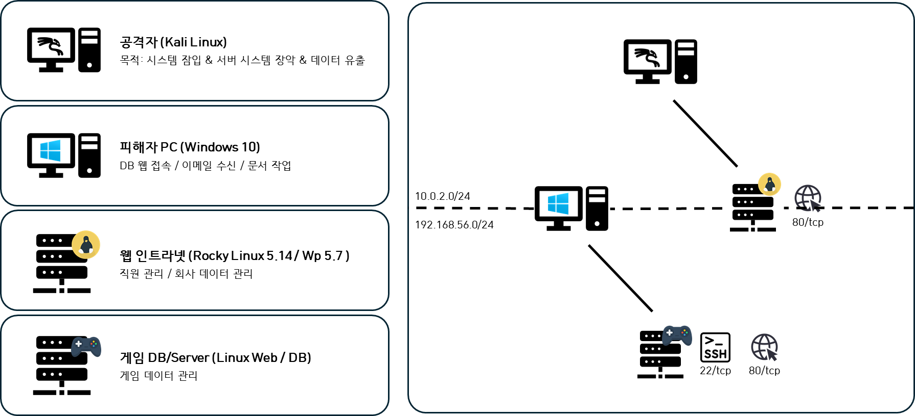
토폴로지
Notes:
네트워크 구성:
두 개의 서로 다른 네트워크 세그먼트를 사용하고 있으며, 공격자는 이 경로를 이용하여 시스템 간 이동할 계획
서버는 주로 SSH(22/tcp)와 HTTP(80/tcp)를 통해 외부와 통신하며, 공격자는 이 포트를 통해 서버를 장악시도

Slide 3





CTF 시나리오
모 게임사의 서비스를 공격할 것을 제안 받은 공격자
외부 네트워크에 공개된 게임 홈페이지를 공격 -> 웹 사이트의 인트라넷 정보를 통해 2차 공격 준비
인트라넷 정보를 통해 취약한 웹 관리자의 업무용 PC 공격 -> 게임 DB 서버의 정보 취득
게임 DB(& Web) 서버 공격 후 최종 Flag 획득
Step 1
Step 2
Step 3

Slide 4
CTF 작업 과정
총 소요 기간 (10월 2일 기준 – 23일 소요)
2 | 3 | 4 | 5 | 6 | 7 | 8 | 9 | 10 | 11 | 12 | 13 | 14 | 15 | 16 | 17 | 18 | 19 | 20 | 21 | 22 | 23 | 24 | 25
시스템 환경 구성
윈도우, 리눅스, 웹, DB, 네트워크
CTF 환경 구성
취약점 설정
난이도 설정
힌트 숨기기
CTF 완료 조건 설정
Flag 숨기기, CTF 웹 페이지 구성
테스트 & 유지 보수
가상 머신 공유 방법 구상

Slide 5
게임 홈페이지 환경 구성
Rocky Linux 9 (Linux 5.14)
Wordpress (relese 5.7)
덥피 스캔으로 취약점 탐색 > 암호화 해독 > 도커 취약점을 활용한 root 권한 획득 시나리오

Slide 6
게임 DB 환경 구성
Rocky Linux 9 (Linux 5.14)
MariaDB (version 15.1)
Web (자료 탐색 중)
웹 DB 로그인을 위해 취약점 탐색 > DB 관리자 계정 획득 >

Slide 7
윈도우 PC 환경 구성
윈도우 7 또는 10

Slide 8



네트워크 구성
VirtualBox Base
공격자
피해자 PC
피해자 Server
외부에서 피해자 PC에 접근해야 하므로 NAT 네트워크를 사용하여 인터넷에 접근할 수 있도록 합니다.
어댑터 1: NAT 네트워크
어댑터 2: 내부 네트워크 (Internal Network)
이 어댑터를 통해 피해자 PC와 같은 네트워크 세그먼트(10.0.2.0/24)에 연결합니다.
어댑터 2를 활성화한 후, 내부 네트워크를 선택합니다.
공격자와 같은 내부 네트워크(10.0.2.0/24)에 있어야 하며, 동시에 서버에 접근할 수 있어야 합니다.
어댑터 1: 내부 네트워크 (Internal Network)
피해자 PC의 어댑터 1을 활성화하고, 내부 네트워크를 선택합니다.
어댑터 2: 두 번째 내부 네트워크 (Internal Network)
어댑터 2를 활성화하고, 내부 네트워크를 선택합니다.
피해자 서버는 피해자 PC와 같은 네트워크(192.168.56.0/24)에 있어야 합니다.
어댑터 1: 내부 네트워크 (Internal Network)
피해자 PC와 같은 네트워크에 연결되도록 설정.
어댑터 1을 활성화하고, 내부 네트워크를 선택합니다.
네트워크 IP 설정: 각 가상 머신에 고정 IP를 할당해주는 것이 좋습니다. 예를 들어:피해자 PC: 10.0.2.15 (InternalNetwork1), 192.168.56.10 (InternalNetwork2)
피해자 서버: 192.168.56.20 (InternalNetwork2)
공격자 PC: 10.0.2.30 (InternalNetwork1)

Slide 9
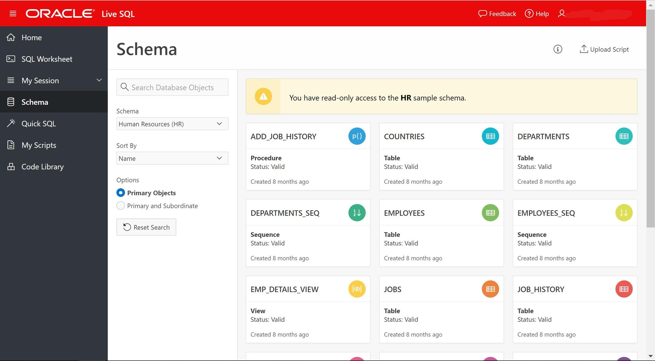
침해 시나리오
게임 DB
IP: 000.000.000.000
ID : xxxxxxxxxx
로그아웃
LOGIN
에러 멘트
ID
아이디 입력 자리 영역
PW
비밀번호 입력
아이디 기억하기
로그인

Slide 10
침해 시나리오
게임 DB
IP: 000.000.000.000
ID : xxxxxxxxxx
로그아웃
데시보드
데시보드
DataBase
SQL Worksheet
공지 사항

Slide 11
침해 시나리오
게임 DB
IP: 000.000.000.000
ID : xxxxxxxxxx
로그아웃
데시보드
DataBase
DataBase
테이블 1
테이블 2
테이블 3
SQL Worksheet
데이터테이블 표

Slide 12
침해 시나리오
게임 DB
IP: 000.000.000.000
ID : xxxxxxxxxx
로그아웃
데시보드
SQL Worksheet
Clear
Run
DataBase
스크립트 입력 영역
1
SELECT *
SQL Worksheet
2
FROM 머시기 머시기
fdNum | fdVirtualItemDescNum | fdSupplyItemDescNum | fdHasExpireTime | fdExpireMinute | fdCount
5 | 252 | 240 | TRUE | 43200 | 0
7 | 254 | 243 | TRUE | 43200 | 0
10 | 257 | 244 | TRUE | 43200 | 0
13 | 260 | 245 | TRUE | 43200 | 0
16 | 263 | 246 | TRUE | 43200 | 0
19 | 266 | 247 | TRUE | 43200 | 0
22 | 271 | 268 | TRUE | 43200 | 0
25 | 274 | 269 | TRUE | 43200 | 0
29 | 312 | 276 | TRUE | 43200 | 0

Slide 13
CTF 작업 과정
윈도우 환경 구성
리눅스 환경 구성
웹 페이지 구성
DB 구성
네트워크 구성
취약점 설정
1차 공격 시뮬레이션
힌트 숨기기
2차 공격 시뮬레이션
Flag 숨기기
Flag.html 페이지 구현
최종 공격 시뮬레이션
공유 파일 제작

Slide 14

공격자 (Kali Linux)
목적: 시스템 잠입 & 서버 시스템 장악 & 데이터 유출
피해자 PC (Windows 10)
DB 웹 접속 / 이메일 수신 / 문서 작업
10.0.2.0/24
192.168.56.0/24
80/tcp
웹 인트라넷 (Rocky Linux 5.14 / Wp 5.7 )
직원 관리 / 회사 데이터 관리
게임 DB/Server (Rocky Linux 5.14 / DB 15.1)
22/tcp
80/tcp
게임 데이터 관리

Slide 15






아이디어
정리중
Step-1
윈도우 시스템 탐색
발견한 취약점을 활용해 익스플로잇
시스템 장악 후 Step-2를 위한 자료 수집
Step-2
Step-1에서 획득한 ID:PW를 활용해 일반 사용자로 웹 접속
페이지 관리자 접속 페이지 탐색 후 권한 인증 우회
관리자 패널 장악
Step-3을 위한 자료 수집
Step-3
Step-2에서 획득한 ssh key와 계정명을 통해 리눅스 서버에 SSH접속
시스템 취약점 탐색
탐색한 취약점을 활용해 관리자 권한 장악

Slide 16
취약한 윈도우 PC
윈도우 버전: 7 or 10
취약점 탐색 & 다수의 취약점 적용 필요
Flag (hint) 숨기기
취약한 웹 페이지
Wordpress or html/css/javascript or Node js
DB 데이터 페이지 / 대시보드 / 로그인 / 관리자 패이지 구성
취약한 윈도우 PC
윈도우 버전: 7 or 10
취약점 탐색 & 다수의 취약점 적용 필요
Flag (hint) 숨기기

